Slide 1
Artificial Intelligence
Traffic Signal Control based on Reinforcement Learning
张池暄,，印海睿，邱毅达，戚昱坤

Slide 2
01
Introduction
CONTENT
02
Problem Statement
03
Method
04
Results & Discussion

Slide 3
PART 1
Introduction

Slide 4
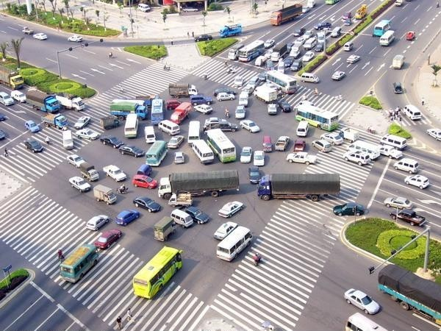
Traffic Light Control System
交通事故，交通拥堵是城市公共交通的通病
截至2022年3月底，我国全国机动车保有量达4.02亿辆。
交通灯控制系统 Traffic Light Control System：
通过对交通信息的实时采集，传输和处理，从而对各种交通情况进行实时、准确、高效的处理，实现交通运输服务和管理智能化。

Slide 5
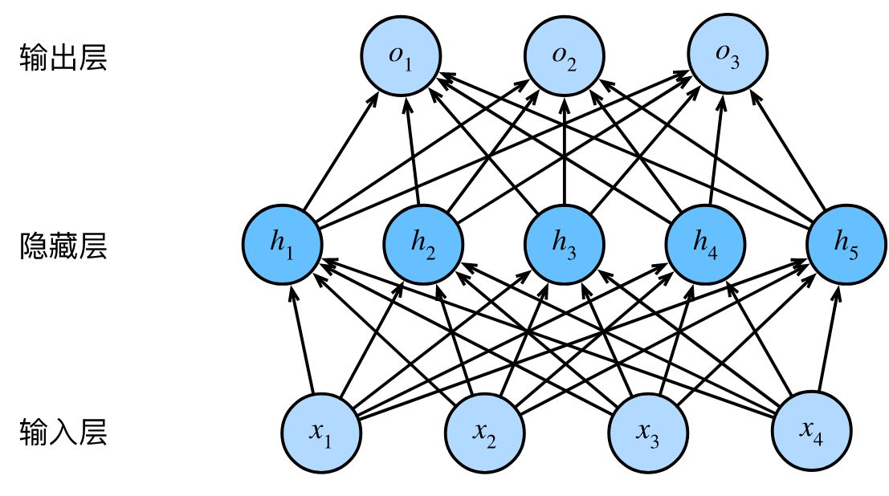
Traditional Method
Reinforcement Method
Period Cycle Control
Q-Learning
周期控制，现实生活中最常见的交通信号灯控制方法。
红绿灯的时长是综合考虑使用需求，由交管部门来确定的。考虑因素包括：道路等级、交通流量、行人过马路时间、相邻道路通行能力
+
MLP

Slide 6
PART 2
Problem Statement

Slide 7
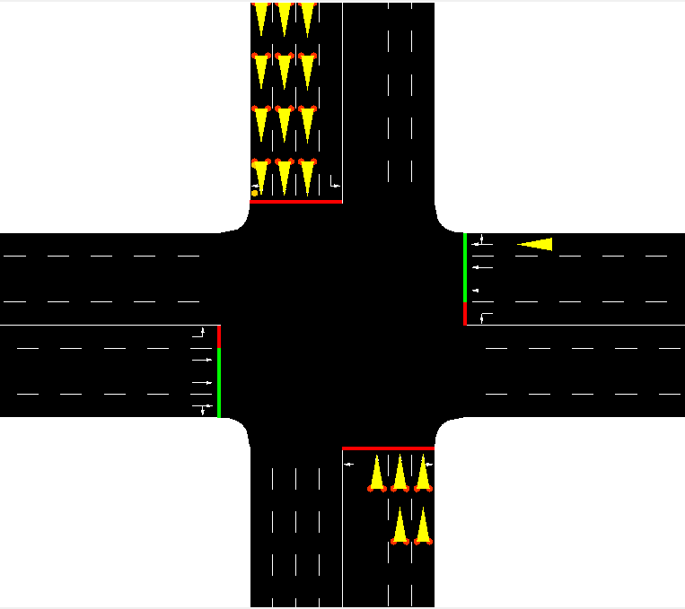
SUMO, Simulation of Urban Mobility
SUMO是一款交通仿真的开源软件，使用微观的交通模拟，能够给定每辆车唯一标识符、出发时间和路线，也可以自定义车道，速度或位置。每辆车分配一个类型，该类型描述车辆的物理特性和运动模型的变量。
官网：https://www.eclipse.org/sumo/

Slide 8
Problem Statement
0123
4个方向
每个方向8条路（4进4出）
序号表示：
0：右转or直行
1：直行道
2：直行道
3：左转
0123
3210
3210

Slide 9
Problem Statement
0123
现实生活中，十字路口相对的交通信号灯通常是同时改变的（相对的道路通行不会互相影响）
Set 4 Operations:
EAST 3 + WEST 3
NORTH 3 + SOUTH 3
EAST 012 + WEST 012
NORTH 012 + SOUTH 012
0123
3210
3210

Slide 10
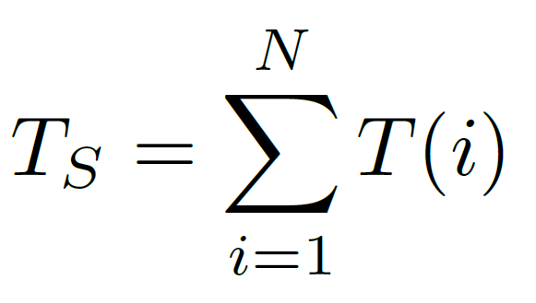
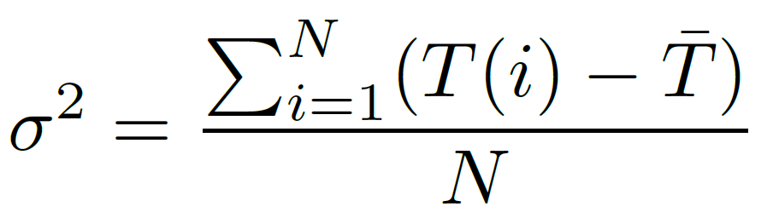
Problem Statement – Evaluation Criteria
$T_{S}：$The total waiting time 所有车辆的总等待时间
$T_{i}：$The waiting time of car i 序号为i的车辆的等待时间
直观：所有车辆的总等待时间应最小
主观：不患寡而患不均
不应存在少数为大多数而牺牲
应当尽可能平衡每辆车的等待时间
直观：所有车辆的总等待时间应最小
GOAL: Find a dynamic control policy π to minimize $T_{S}$ and $σ$

Slide 11
PART 3
Methods

Slide 12
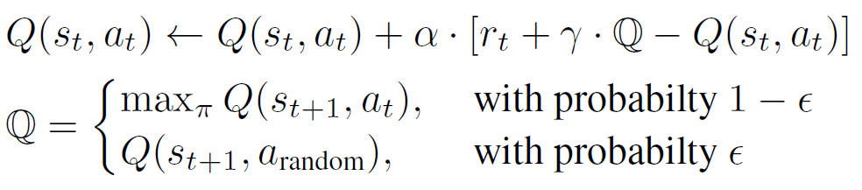
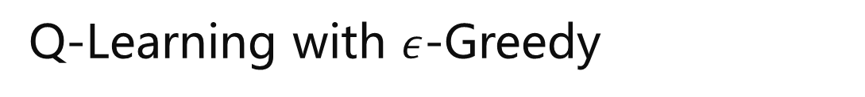
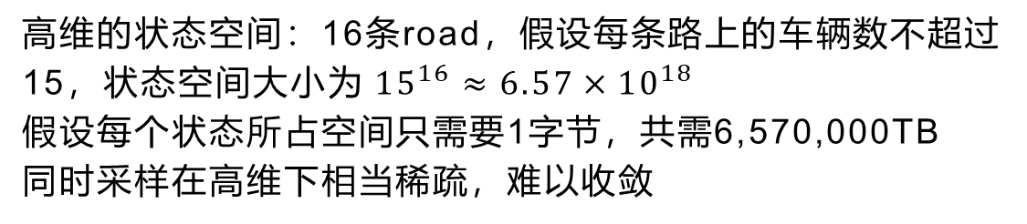
Q-Learning
Q-Learning with $ε$-Greedy
Problem of Naïve Q-Learning
高维的状态空间：16条road，假设每条路上的车辆数不超过15，状态空间大小为 ${15}^{16}≈6.57×{10}^{18}$
假设每个状态所占空间只需要1字节，共需6,570,000TB
同时采样在高维下相当稀疏，难以收敛

Slide 13
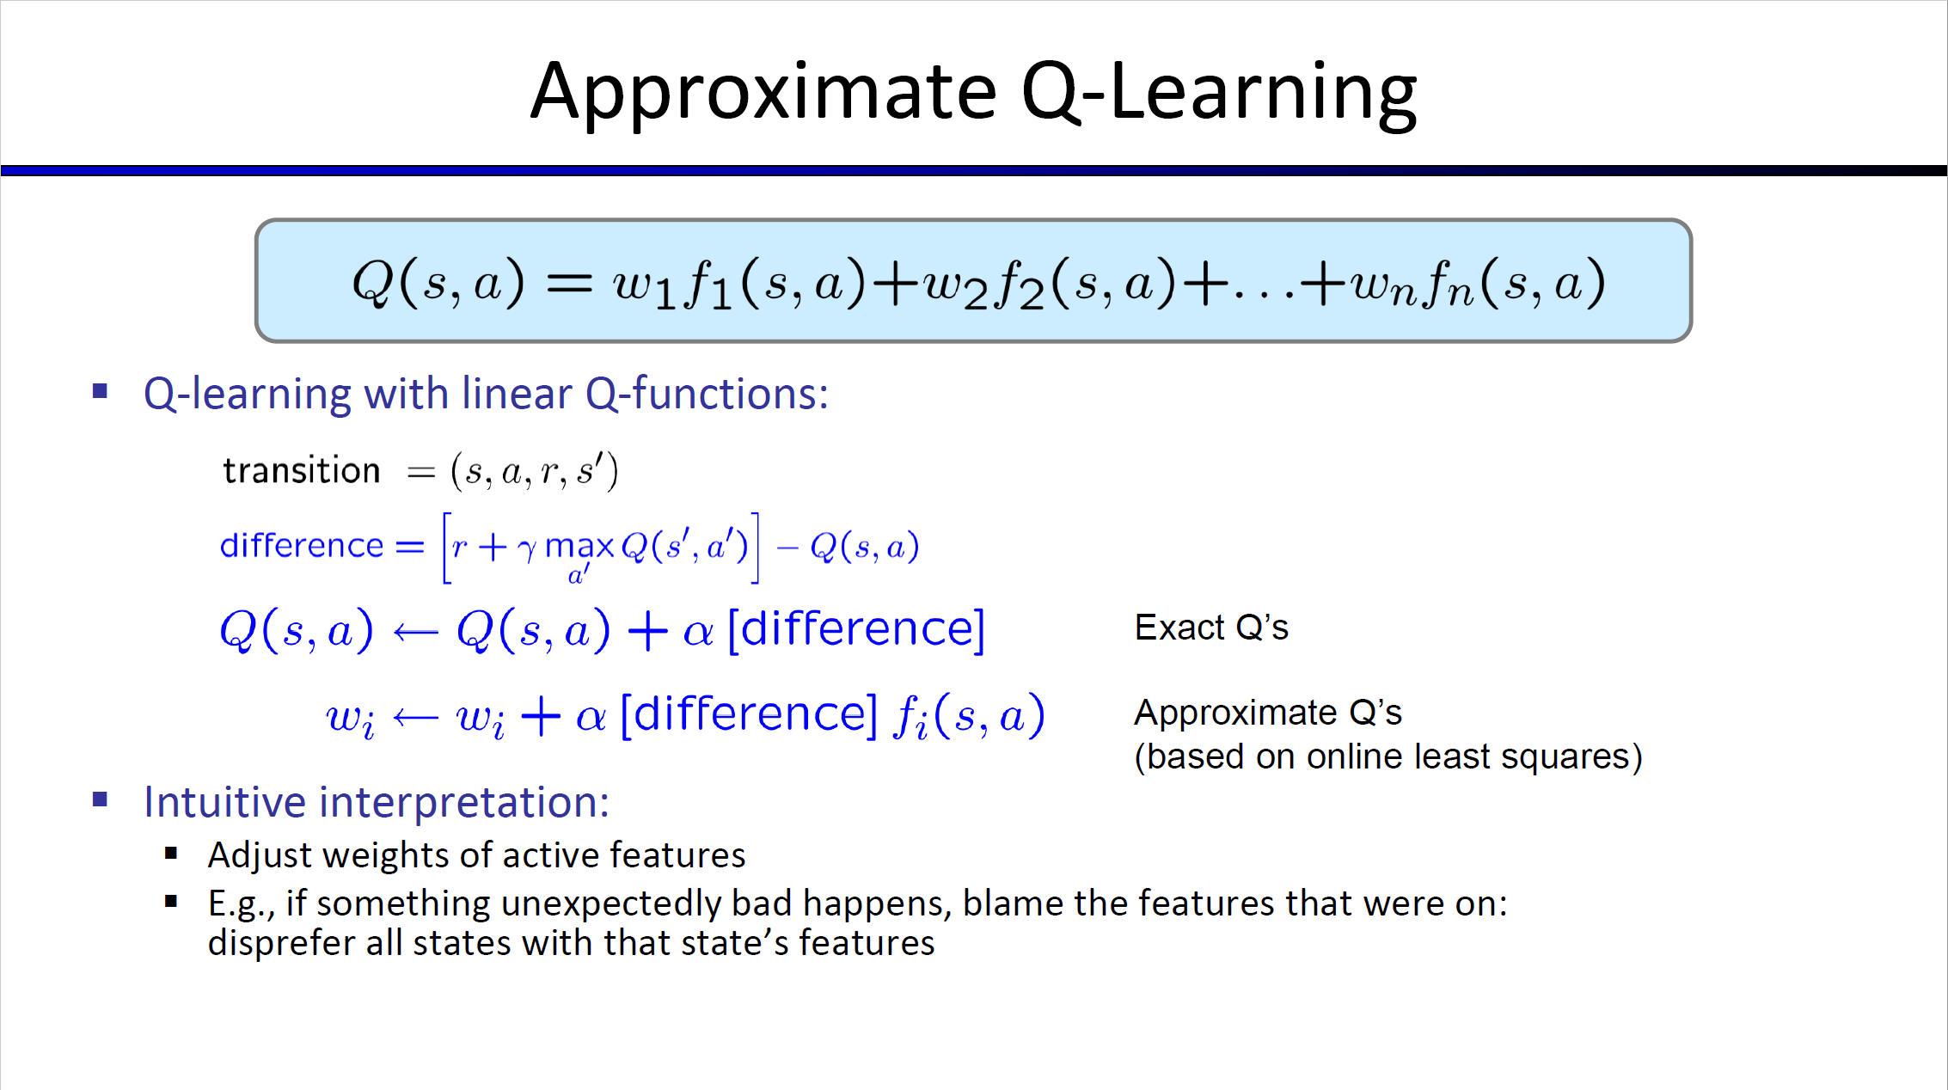
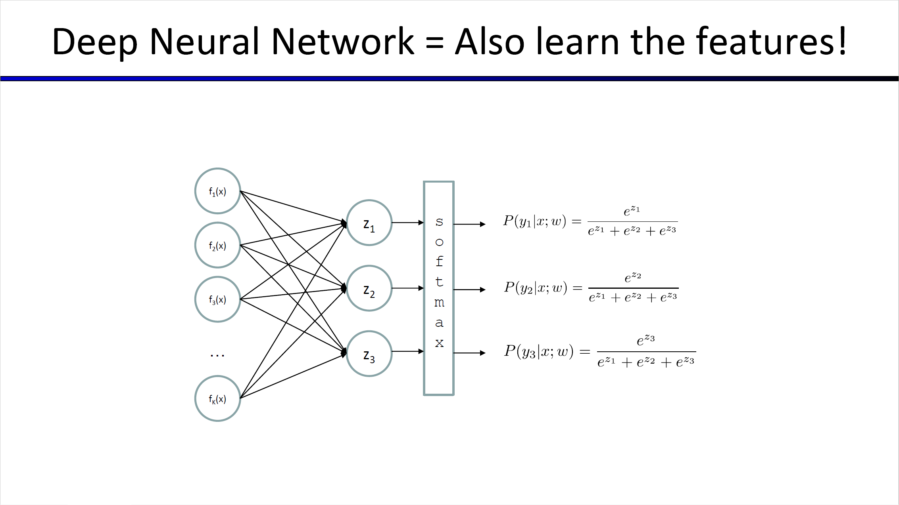
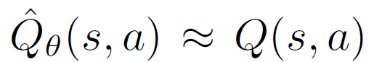
Approximte Q-Learning
Deep Neural Network
Deep Q-Network

Slide 14
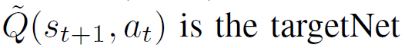
Deep Q-Network
Q-value Equation
Model Snapshot 模型快照
为了避免Q-Value不收敛的问题，每K步(我们使用了K=1)会对当前模型参数做一个拷贝(模型快照)，并将快照模型(也称targetNet)作为评估指标
Experience Replay 经验重放
多层感知机（神经网络）是一种监督学习方法，它需要数据满足独立同分布(i.i.d)，我们不使用实时更新，而是使用快照模型来和环境进行互动得到的数据进行训练。

Slide 15
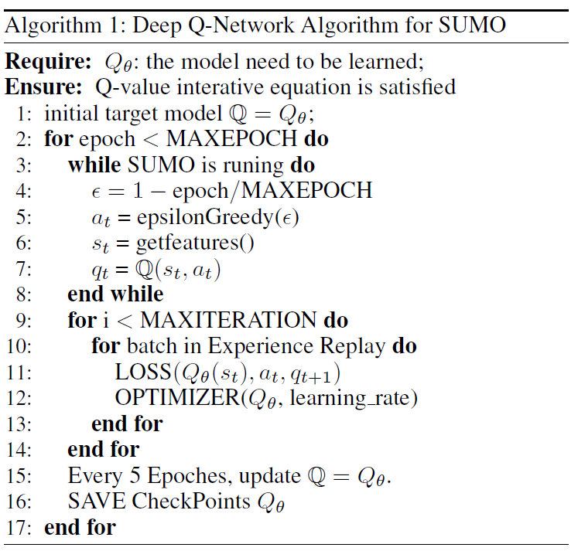
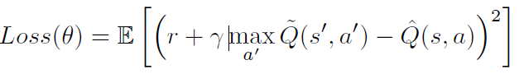
Deep Q-Network Algorithm Design
EpsilonGreedy:
Loss Function:
Model:
4层的多层感知机，输入是16(每条路上的车辆数)，输出是4，隐藏单元数都是400
Optimizer:
由于SGD的表现不尽人意，我们使用Adam作为优化方法，这也是我们的项目中唯一与课程内容无关的部分。

Slide 16
PART 4
Results & Discussion

Slide 17
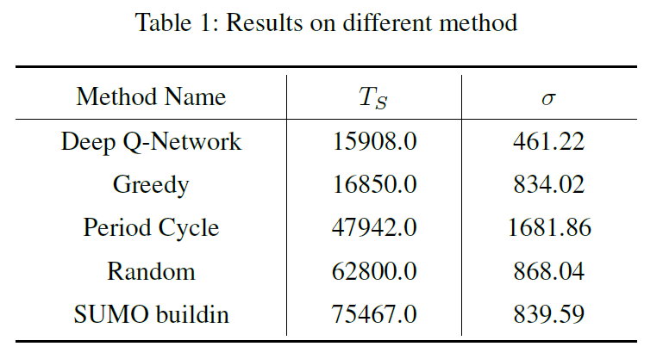
Experiment Details
Experiment Results
Baseline:
我们设定了一些周期性控制方法，并取其中表现最好的作为基线。
Multiple experiments:
为避免随机数的影响，我们测试阶段选用了多个不同的随机数，模型最终的表现为多次测试的平均值
Greedy:
总是让车辆最多的道路通行

Slide 18
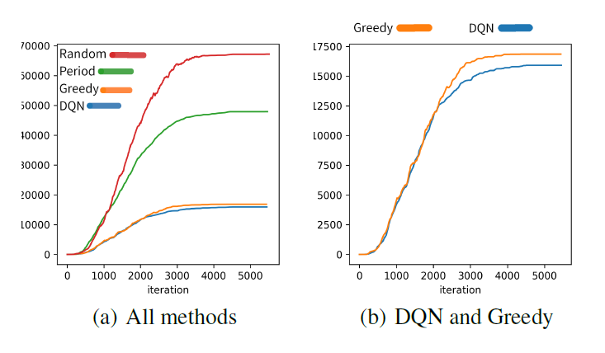
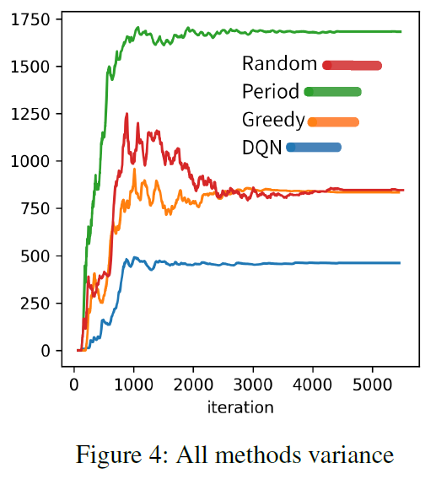
Waiting Time Analysis
Variance Analysis
周期性控制导致总等待时间相当长，贪心和DQN都可以实现有效的提高总体利益(总等待时间少)，但是贪心为此牺牲了少数人的利益，贪心算法在高峰期(1000-4000tick为高峰期)时忽视了车流较少了左转弯车道，而dqn则在有着低的总等待时间的同时，还能做到公平(低的方差). 因此我们可以认为DQN能在交通信号灯控制问题上取得较好的表现。

Slide 19
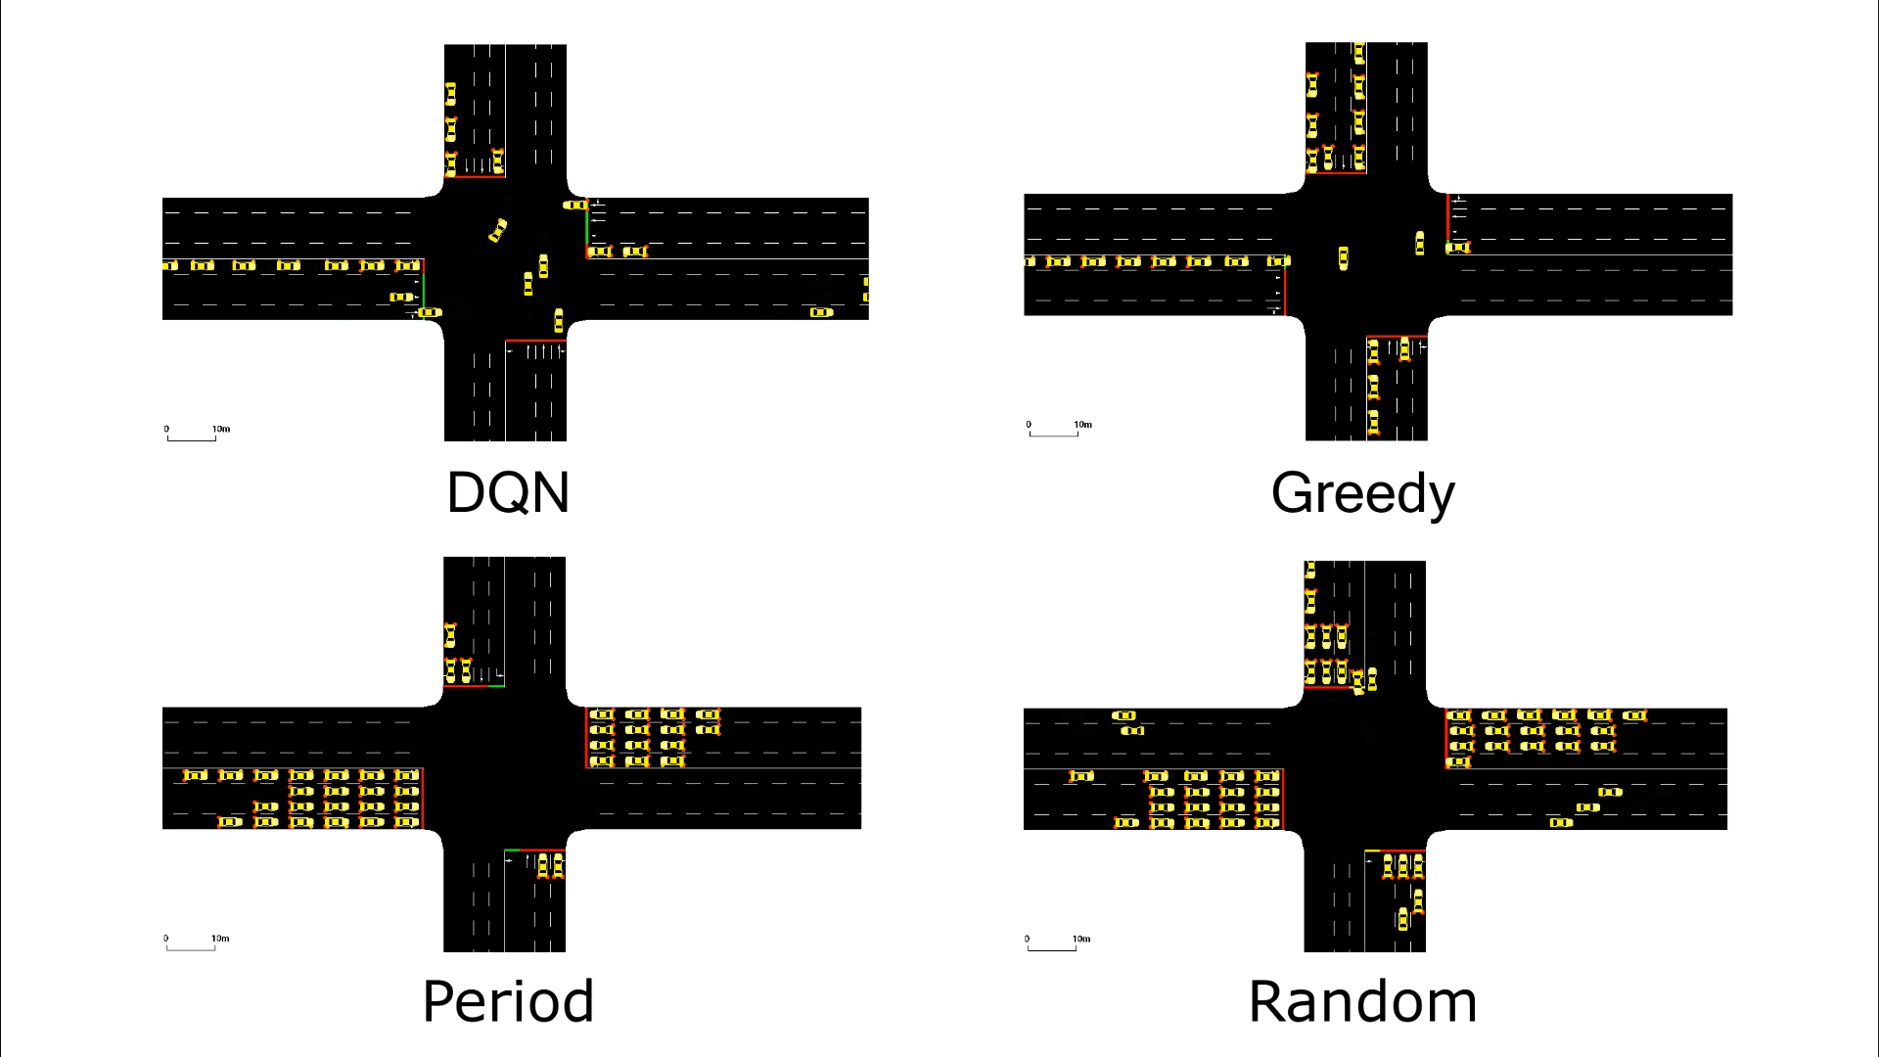
Demonstrate

Slide 20

Prospect：
考虑更大的道路网络，考虑相邻的道路信息。
考虑行人，电瓶车等因素
考虑安全问题，红绿灯转变前应有足够的倒计时时间
考虑更复杂的道路网络，比如五角场类型。
考虑更多样的机动车类型，比如公交车，卡车等。
考虑车速的不同，当前模拟的汽车速度固定
……………………

Slide 21
PART 4
External Library

Slide 22
External Library
SUMO:
SUMO是我们进行道路模拟的模拟软件，提供了一个python库traci作为api，我们借此得以实现与环境的互动。我们所有的模拟都基于SUMO
NumPy:
NumPy，Numerical Python，开源
提供了大量的数学函数和矩阵运算。我们使用NumPy中的一些常见函数，例如argmax等。
PyTorch:
PyTorch是最流行的深度学习框架之一，我们使用PyTorch来快速实现多层感知机和模型的训练
tqdm:
tqdm是python的一个可视化进度条库。即使没有tqdm我们的代码也可以正常运行，但缺少了实时反馈，盲目的等待使人焦虑，tqdm用以保持我们身心健康。

Slide 23
THANKS FOR WATCHING

